Slide 1
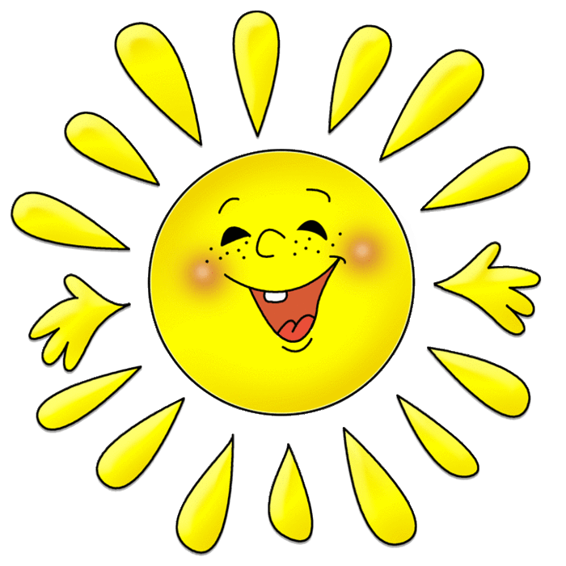

Slide 2
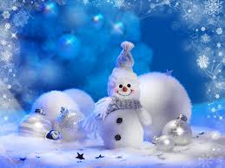
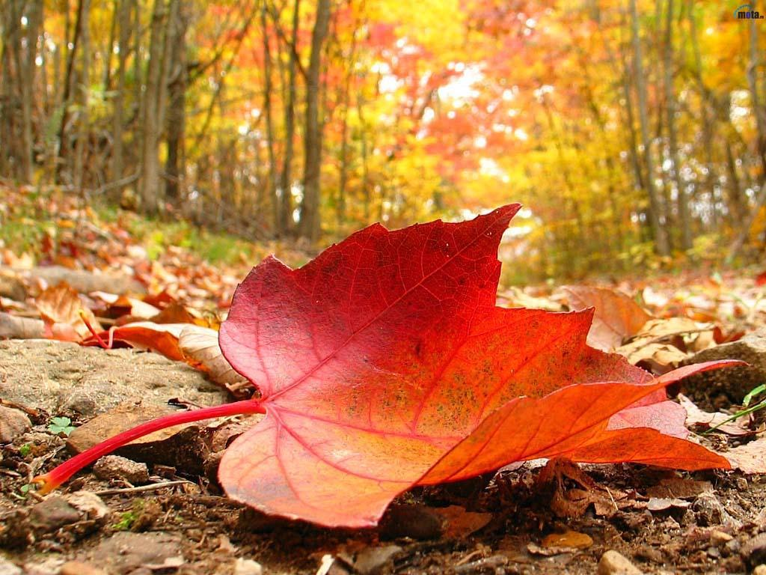
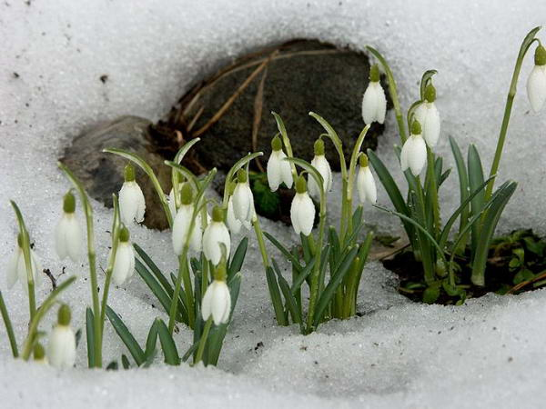
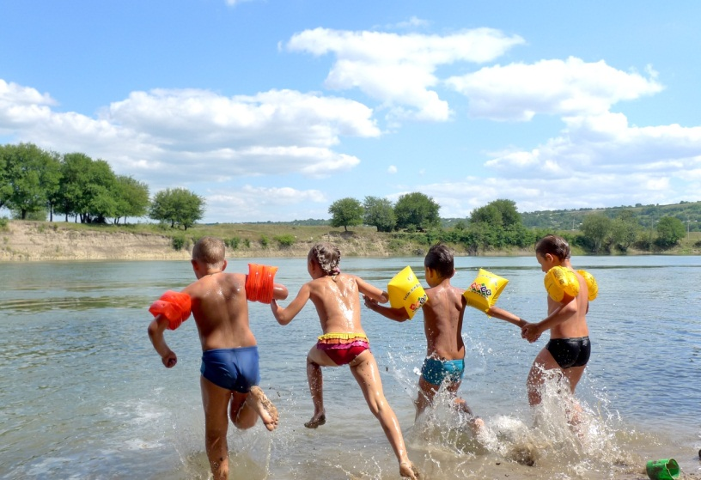
ЖЫЛ МЕЗГІЛДЕРІ

Slide 3
БІЛІМ
Қыс айлары: ........................................................
Көктем айлары: ..................................................
Жаз айлары ......................................................
Күз айлары: .....................................................
“Кім жылдам?” Ойыны

Slide 4
ТҮСІНУ

Slide 5
ҚОЛДАНУ
Әр жыл мезгіліне байланысты сөйлемдер құрастырыңдар
Тірек сөз тіркестері: көкөніс – жемістер жинайды, боран соғады, бәйшешектер тереді, өзенде шомылады, түн ұзарады, қар ериді, ыстық болады, күн салқындайды.

Slide 6
ТАЛДАУ

Slide 7
ЖИНАҚТАУ
«Менің сүйікті жыл мезгілім» эссе жазу

Slide 8
БАҒАЛАУ
Бес жол өлең
1. Не?
2. Қандай?
3. Не істейді?
4. Сөйлем.
5. Антоним.

